Slide 1
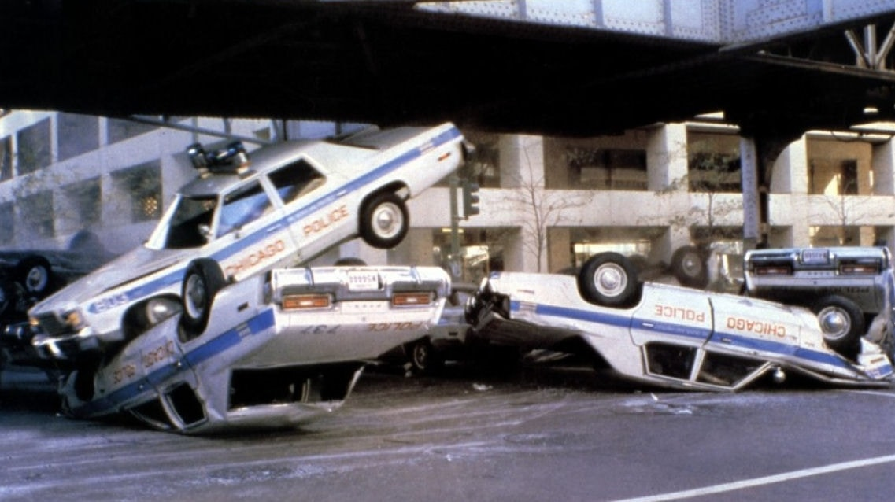
Mécanismes de Réponses Rapides
Pilier 2:Appui aux populations victimes de conflits
Notes:
Présentation avec un prisme très Afrique de l’Ouest

Slide 2

Pilier 2: MMR
Mécanismes de Réponses
Rapides
Notes:
Peu de documents scientifiques : ACF: Diminution avérée mais pas quantifiée. MSF: L’eau limite le nombre de maladies secondaires à traiter donc la durée du traitement

Slide 3

Pilier 2: MMR
Des exemples?

Slide 4
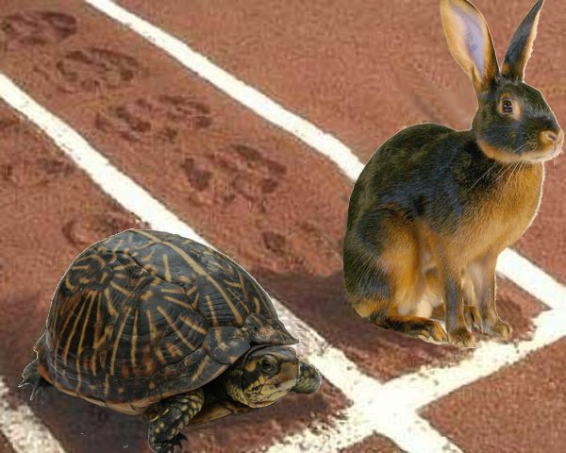

Pilier 2: MMR
Et?

Slide 5
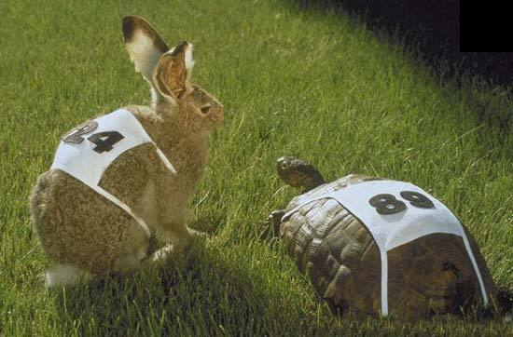
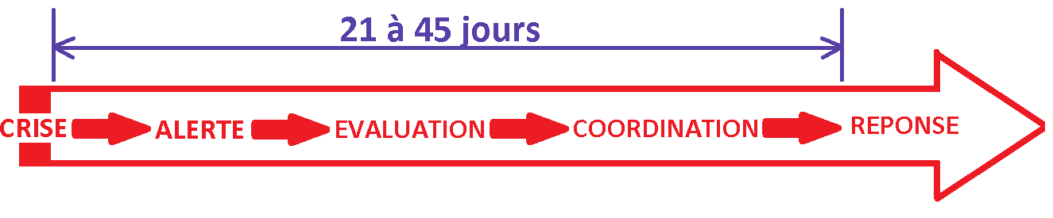
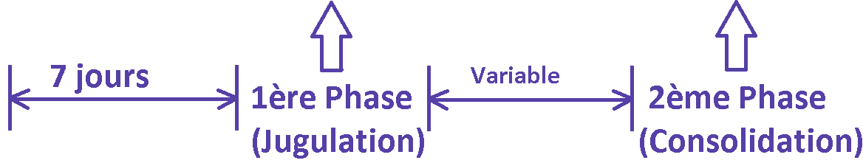
Pilier 2: MMR
Mécanismes de Réponses rapides
Des complémentarités?…
Notes:
Peu de documents scientifiques : ACF: Diminution avérée mais pas quantifiée. MSF: L’eau limite le nombre de maladies secondaires à traiter donc la durée du traitement

Slide 6
Pilier 2: MMR
Etapes suivantes
Inventaires
Synthèses
Capitalisation
Diffusions
Qui & quand?

Slide 7

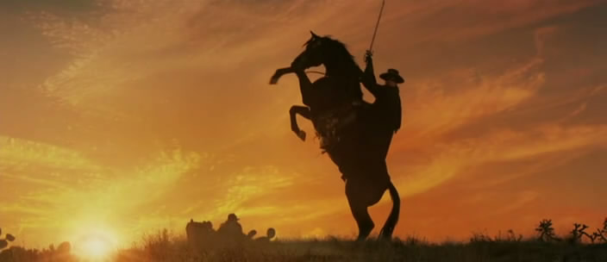

Pilier 1: EAH’NUT
MERCI DE VOTRE ATTENTION

